Slide 1
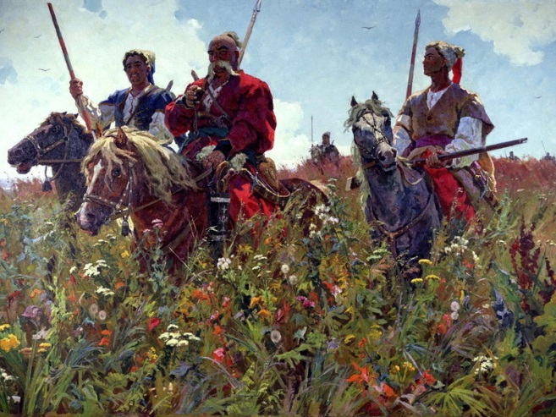
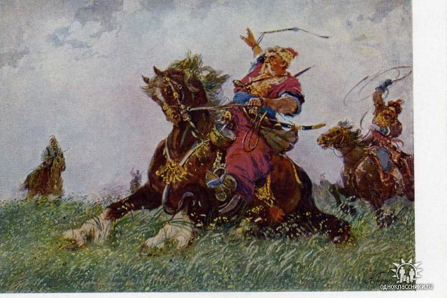
Торжество духа в повести Н.В. Гоголя «Тарас Бульба»

Slide 2
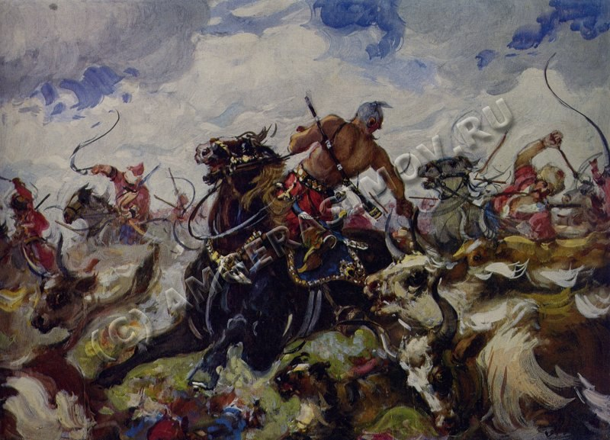
Да разве найдутся на свете такие огни, такие муки, такие силы, которые пересилили бы русскую силу! Н. В. Гоголь

Slide 4
ДУХ – 1. психические способности
2. внутренняя моральная сила
3. то же, что дыхание
ДУША - внутренний психический мир человека
ДУШЕВНЫЙ – полный искреннего дружелюбия
ОДУХОТВОРЕННЫЙ – проникнутый возвышенными чувствами
ОДУХОТВОРИТЬ - воодушевить
ДУХОВНЫЙ – относящийся к умственной деятельности, к области духа

Slide 5
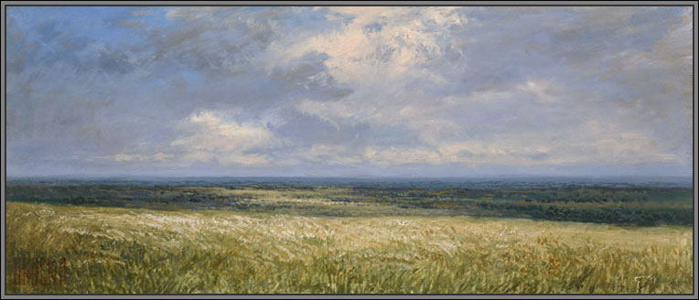
Запорожская Сечь – это вольное содружество казаков, закаленных в ратном деле. Великое значение этого содружества, воспетого Гоголем, позже очень точно оценит один из гениальных русских живописцев, Илья Репин: «Наше Запорожье меня восхищает этой свободой, этим подъемом рыцарского духа. Удалые силы русского народа отреклись от житейских благ и основали равноправное братство на защиту лучших своих принципов, веры православной и личности человеческой, в то время, когда тысячами славяне уводились в рабство сильными мусульманами, когда была поругана религия, честь и свобода… И вот эта горсть удальцов, конечно, даровитейших людей своего времени, благодаря этому духу разума, не только защищает Европу от восточных хищников, но грозит даже их сильной тогда цивилизации». (Репин И. В. Письмо Н. С. Лескову от 19.02. 1889 г.)

Slide 6
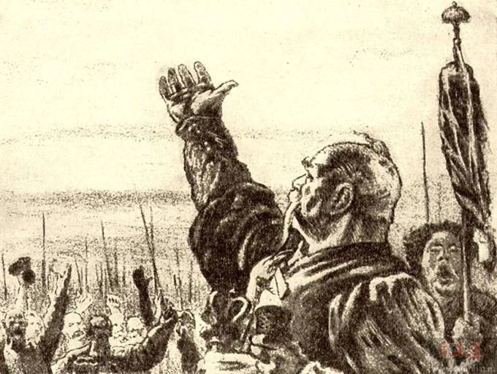
Слово о товариществе Тараса Бульбы
Запорожская Сечь – это вольное содружество казаков, закаленных в ратном деле. Великое значение этого содружества, воспетого Гоголем, позже очень точно оценит один из гениальных русских живописцев, Илья Репин: «Наше Запорожье меня восхищает этой свободой, этим подъемом рыцарского духа. Удалые силы русского народа отреклись от житейских благ и основали равноправное братство на защиту лучших своих принципов, веры православной и личности человеческой, в то время, когда тысячами славяне уводились в рабство сильными мусульманами, когда была поругана религия, честь и свобода… И вот эта горсть удальцов, конечно, даровитейших людей своего времени, благодаря этому духу разума, не только защищает Европу от восточных хищников, но грозит даже их сильной тогда цивилизации». (Репин И. В. Письмо Н. С. Лескову от 19.02. 1889 г.)

Slide 7
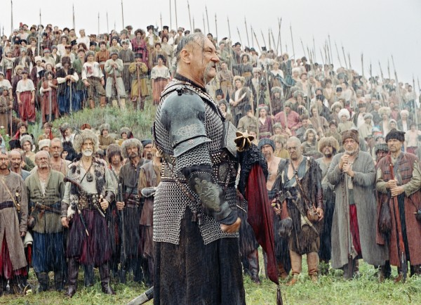
Слово о товариществе Тараса Бульбы

Slide 8
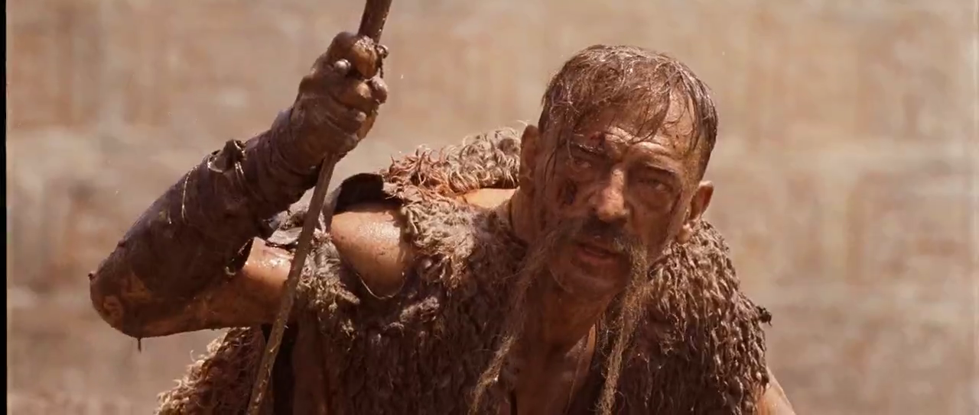
Мосий Шило: «Пусть же стоит на вечные времена православная Русская земля и будет ей вечная честь!»
Степан Гуска: «Пусть же… ликует вечные веки Русская земля!»
Бовдюг: «»Пусть же славится до конца века Русская земля!»
Балабан: «Пусть же цветёт вечно Русская земля!»
Кукубенко: «Пусть же… красуется вечно любимая Христом Русская земля!»

Slide 9
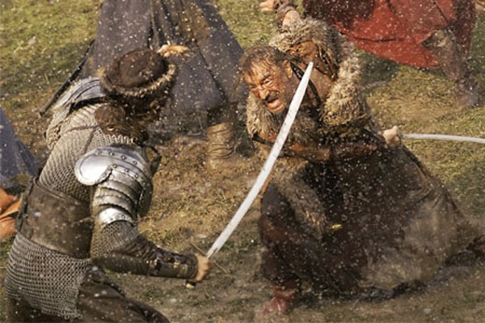

Slide 10
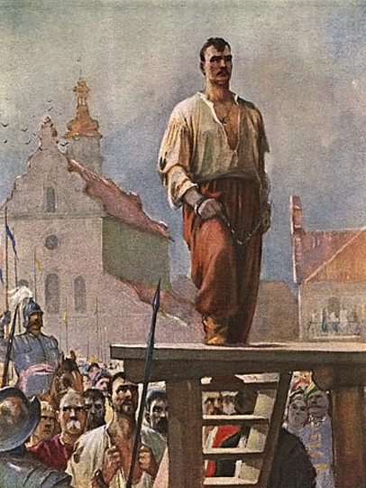
Вот, стоя на эшафоте, выносит, как исполин, терзания и пытки Остап.

Slide 11
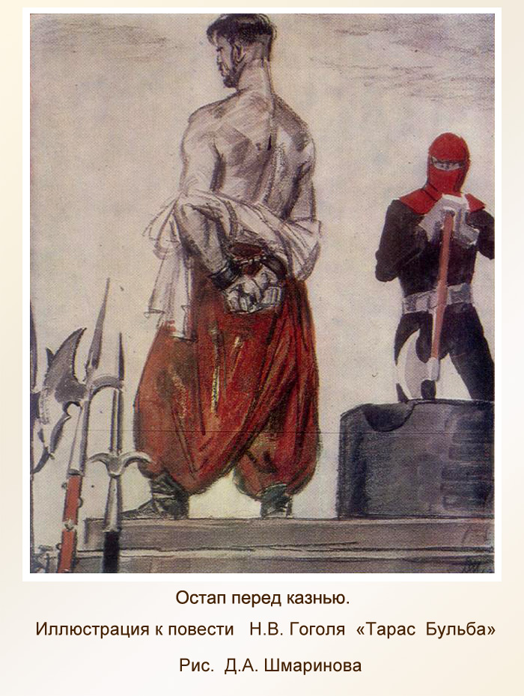
Сцена казни становится утверждением беспримерного героизма, мужества и преданности родине. Свою верность товариществу, своё беззаветное мужество он проявляет, перенося страшные пытки с суровым достоинством и презрением к врагам.

Slide 12
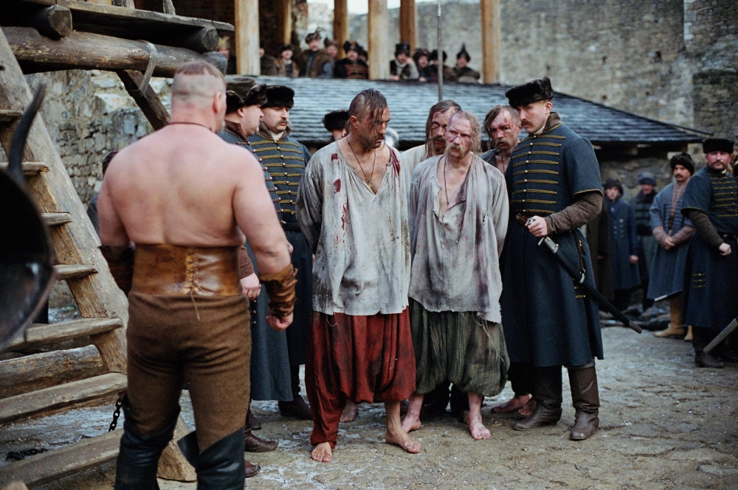

Slide 13
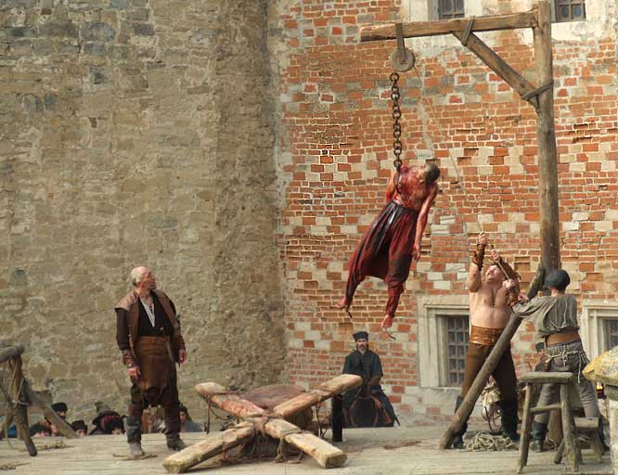

Slide 14
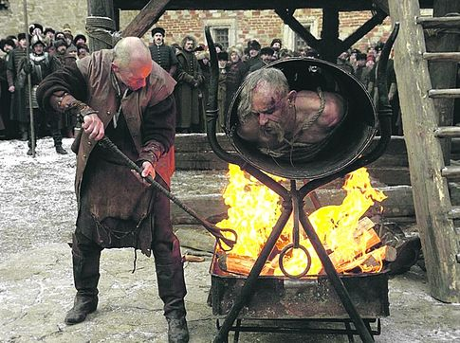

Slide 15
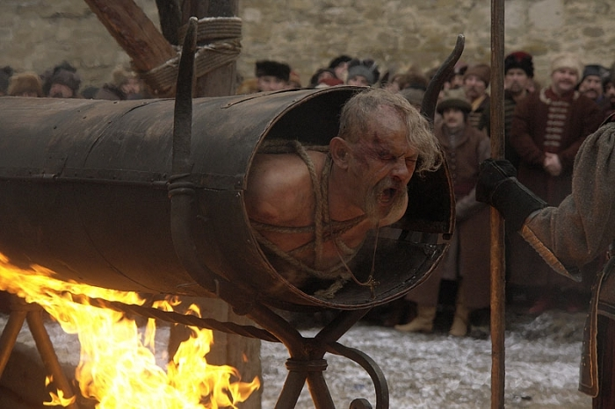

Slide 17
Именно чувство патриотизма даёт силы, питает дух, внутреннюю моральную силу, благодаря которой побеждается враг.
Любая нация, любой народ не могут быть побеждены, покорены, пока торжествует в каждом человеке дух единения, дух товарищества, взаимовыручки, гордости за своих собратьев и весь народ в целом.
Вот поэтому Н. В. Гоголь и написал в заключительной главе своей повести такие мудрые слова

Slide 18
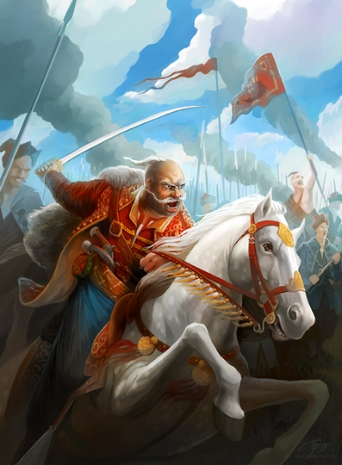
«Да разве найдутся на свете такие силы, которые пересилили бы русскую силу!»

